Slide 1


Auftragsverarbeitung
Ein Arbeitskreis der

Slide 2
Motivation
In Folge der unterschiedlichen Sichtweisen bei der Unterscheidung von Auftragsverarbeitern und Verantwortlichen wurde vom Vorstand der Entschluss gefasst, einen Privacy-Officers-Arbeitskreis für dieses Thema einzurichten.
Auf Basis von vorliegenden Entscheidungen, den bekannten Normen und den relevanten Gesetzestexten wurden JA/NEIN – Fragen formuliert, um eine Zuordnung aus Sicht des Verantwortlichen zu erleichtern.
Als Zielgruppe sehen wir Datenschutzbeauftragte und Koordinatoren, die regelmäßig mit der Entscheidung über die Rolle eines Dienstleisters konfrontiert werden.
Beginnend mit den allgemeinen Hinweisen der EDSA bieten wir eine konkrete, praxistaugliche, aussagekräftige Entscheidungshilfe für den täglichen Einsatz.

Slide 3
Mitglieder des Arbeitskreises AV
Fritz Beichbuchner
Franz Brandstetter
Helga Bösmüller
Marlene Dreiseitel
Reinhard Fiegl
Brigitte Hawliczek
Brigitte Hirzabauer
Martin Leiter
Michael Löffler
Wolfgang Mader
Siegfried Meisel
Klaudia Paulitsch
Silvia Payer
Karl Pusch
David Ruf
Martin Sageder
Barbara Schmidt-B.
Karl Schwabel
Martin Sramek
Michael Valenta
Roland Wolfram

Slide 4
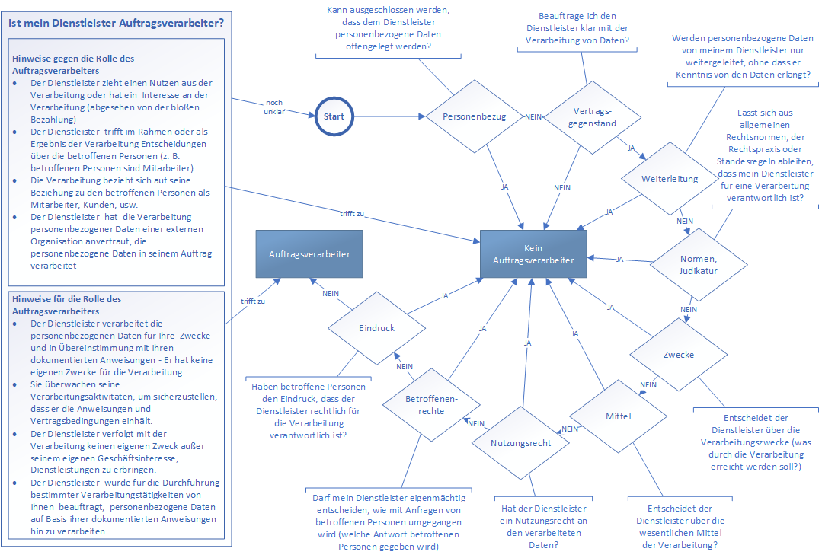
Entscheidungskreis

Slide 5
Erläuterung zum Entscheidungskreis
Basierend auf den Leitlinien EDSA werden allgemeine Faktoren beschrieben, die starke Indikatoren für die Rolle des Auftragsverarbeiters/Verantwortlichen darstellen
In vielen Fällen wird sich daraus eine klare Rollenzuweisung ergeben
Führen die Indikatoren zu keinem eindeutigen Ergebnis, helfen die Entscheidungsfragen im Entscheidungskreis dieses zu finden
Zusätzlich ergeben sich aus dem Diagramm Argumente für die Rollenzuweisung

Slide 6
Schritt 1 – Personenbezug
Personenbezogene Daten im Sinne der DSGVO?
Wenn Nein -> keine Auftragsverarbeitung
"Person" bedeutet immer "natürliche Person"
Daten zu juristischen Personen: ebenfalls nicht datenschutzrelevant
Achtung: oft bilden Aussagen zu juristischen Personen auch Verhältnisse von natürlichen Personen ab, z.B. von Eigentümern und Ansprechpartnern. Ist dies der Fall, ist Personenbezug gegeben.

Slide 7
Schritt 2 – Vertragsgegenstand
Hat der Vertrag zwischen dem Verantwortlichen und dem Dienstleister die Verarbeitung personenbezogener Daten zum Inhalt?
Nur dann liegt Auftragsverarbeitung vor.
Die Verarbeitung personenbezogener Daten muss (auch) Gegenstand des Auftrages sein.
Bloße Nebentätigkeit begründet ebenfalls keine Auftragsverarbeitung.
Achtung: Auch die Datenvernichtung (z.B. die physische Vernichtung von Datenträgern durch einen Dienstleister) wird idR als Auftragsverarbeitung betrachtet.

Slide 8
Schritt 3 – Weiterleitung
Werden die Daten von Dienstleister nur weitergeleitet, ohne dass er selbst beauftragt ist, in die Daten Einsicht zu nehmen?
Wird durch den Einsatz des Dienstleisters der "Kreis der Wissenden" erweitert? Wenn Nein -> keine Auftragsverarbeitung
Achtung: Ist der "Weiterleitungs-Dienstleister" auch mit Wartungsarbeiten beauftragt, im Rahmen derer er z.B. im Störungsfall personenbezogene Daten verarbeiten darf, ist er jedenfalls Auftragsverarbeiter.

Slide 9
Schritt 4 – Normen, Judikatur
Gibt es Sondervorschriften für die konkrete Verarbeitungssituation?
Normen oder Verhaltensregeln nach Art 40 DSGVO, die die datenschutzrechtliche Zuständigkeit und damit auch insbesondere in bestimmten Zusammenhängen den "Verantwortlichen" nach Art 4 Z 7 DSGVO regeln.
z.B. für die Ausübung des Gewerbes der Adressverlage und Direktmarketingunternehmen gem. § 151 GewO 1994
datenschutzrechtliche Rollenverteilung zwischen Direktmarketingunternehmen und Kunden bei der Verwendung von Marketingadressen
Rechtsprechung der Datenschutzbehörde zur Frage der Auftragsverarbeitung, beispielsweise zur Tätigkeit von Rechtsanwälten , Steuerberatern , Inkassounternehmen oder Kreditauskunfteien

Slide 10
Schritt 5 – Zwecke (1)
Wer legt die Zwecke der Verarbeitung fest?
Jede Verarbeitung von Daten geschieht zu einem Zweck
"Warum" werden die Daten verarbeitet – Zielerreichung
Dieser Zweck kann die Steuerung einer anderen Tätigkeit sein, wie z.B. der Versand eines Poststückes, oder die Herstellung eines Zustandes oder die Unterstützung eines anderen Vorhabens z.B. der Überweisung von Gehältern an Mitarbeiter.
Auch mehrere Zwecke möglich
z.B. dienen Kundendatenbanken einerseits dem Zweck, Kunden mit Waren oder Leistungen bedienen und diese abrechnen zu können, aber auch dem Zweck, Marketingmaßnahmen zu steuern. Klarerweise muss es für jeden dieser Zwecke eine (ggfs. unterschiedliche) Rechtgrundlage geben.

Slide 11
Schritt 5 – Zwecke (2)
Dienstleister (ggfs. gemeinsam mit dem Verantwortlichen) entscheidet über einen dieser Zwecke (z.B. darf die von ihm verwendeten Daten für eigene Marketingzwecke verwenden) -> kein Auftragsverarbeiter
Achtung: Es bedarf trotzdem aber für diese Verwendung einer Rechtsgrundlage nach Art 6 DSGVO. Überdies kann der Abschluss einer Geheimhaltungsvereinbarung geboten sein.

Slide 12
Schritt 6 – Mittel (1)
Wer bestimmt die wesentlichen Mittel der Verarbeitung?
Jede Verarbeitung wird geprägt durch ihre "Mittel", d.h. die "Art und Weise, wie ein Ergebnis oder Ziel erreicht wird".
Der Begriff "Mittel" bezeichnet nicht nur die technischen Methoden für die Verarbeitung personenbezogener Daten, sondern auch das "Wie" der Verarbeitung:
"Welche Daten werden verarbeitet?"
"Welche Dritte haben Zugang zu diesen Daten?"
"Wann werden Daten gelöscht?" usw.

Slide 13
Schritt 6 – Mittel (2)
Wer über die wesentlichen Mittel der Verarbeitung entscheidet, ist selbst Verantwortlicher.
Auftragsverarbeiter kann Spielraum bei der Auswahl der Mittel eingeräumt werden.
Dieser Spielraum kann betreffend den Einsatz technischer Mittel sehr weit sein
z.B. beim externen Marketing, wo der Auftragsverarbeiter je nach zivilrechtlicher Vereinbarung über die eingesetzten Mittel entscheidet
Entscheidet der Verantwortliche nicht allein über die technischen Mittel, so sollte er doch vollständig darüber informiert sein.
Wenn ein Dienstleister dagegen Einfluss auf den Zweck hat, ist er selbst Verantwortlicher (s.o.).

Slide 14
Schritt 7 - Nutzungsrecht
Darf der Dienstleister die Daten zu eigenen Zwecken nutzen?
Hat der Dienstleister ein Recht Daten zu nutzen -> wird Verantwortlicher
vgl. dazu oben unter Schritt 5 – Zwecke.
Ausnahme Nutzung eines anonymisierten Datenbestandes oder für statistische Auswertungen
beispielsweise zur Verbesserung der Produkte des Dienstleisters, dies deshalb, weil anonymisierte Daten (d.h. solchen, die auf keinen Fall einer bestimmten oder bestimmbaren Person zugeordnet werden können) nicht dem Datenschutzrecht unterliegen
Achtung: Das bedeutet nicht, dass der Dienstleister auch zivilrechtlich die Befugnis hat, solche (anonymisierten) Auswertungen durchzuführen. Ob dies gestattet ist oder nicht, sollte sich aus dem Dienstleistungsvertrag erschließen.

Slide 15
Schritt 8 - Betroffenenrechte
Wer steht der betroffenen Person Rede und Antwort?
Verpflichtungen des Verantwortlichen der Wahrnehmung der Rechte der betroffenen Personen
Information der betroffenen Personen
Auskunft aus Datenbeständen
Entscheidung über Datenlöschungen und –sperren
Der Verantwortliche kann vertraglich den Auftragsverarbeiter beauftragen, hier bestimmte Standardschritte durchzuführen.
Eigenständige Entscheidung des Dienstleisters -> eigenständiger Verantwortlicher
Befugnis über die Verarbeitung von Daten selbst zu entscheiden.

Slide 16
Schritt 9 - Eindruck
Welchen Eindruck erweckt der Dienstleister nach außen?
Eindruck auf betroffene Verkehrskreise, insbesondere auf betroffene Personen
Auftreten des AV als wäre er hinsichtlich des Datenbestandes verfügungs- oder entscheidungsberechtigt -> ev. Verantwortlicher oder zumindest von der Datenschutzbehörde als solcher betrachtet und zur Verantwortung gezogen
Aus dem Prinzip von Treu und Glauben und aus dem Transparenzgebot ergibt sich, dass der Verantwortliche in gebührender Weise offenzulegen ist, insbesondere damit betroffenen Personen ihre sich aus dem Datenschutzrecht ergebenden Rechte geltend machen können.

Slide 17
Nächste Schritte
Vorstellung beim Vorstand
Veröffentlichung von Powerpoint und Prosa-Text
Entscheidung ob Workflow als Tool gestaltet werden soll
Ausarbeitung der gemeinsamen Verantwortung

